Slide 1
Systemy zapewnienia jakości zdrowotnej żywności

Slide 2
Jakość
to ogół cech i właściwości wyrobu, decydujących o jego zdolności do zaspokajania stwierdzonych lub przewidywanych potrzeb. Jakość określają 3 cechy: zdrowotność, atrakcyjność sensoryczna, dyspozycyjność

Slide 3
Zdrowotność żywności
Określa się jako brak czynników, które po spożyciu produktu mogą zagrażać zdrowiu konsumenta. Czynniki te dzielą się na:
a. Fizyczne b. chemiczne c. biologiczne

Slide 4
Zagrożenia fizyczne
Substancje dostające do organizmu z surowcami (piasek, kamienie, patyki)
Pochodzące z surowców(pestki, kości, ości)
Dostające się w trakcie procesu produkcyjnego (szkło, plastik, odłamki metalowe)
Powstające podczas zaniedbań personelu ( biżuteria, guziki, drobne przedmioty noszone w kieszeniach)

Slide 5
Zagrożenia chemiczne
Pozostałości po zabiegach agrotechnicznych i weterynaryjnych (pestycydy, azotany, antybiotyki, hormony)
Substancje dodawane celowo ( barwniki, aromaty, środki konserwujące)

Slide 6
Zagrożenia chemiczne
Substancje dostające się przypadkowo podczas procesu produkcyjnego (smary)
Pozostałości środków myjących i dezynfekujących
Substancje dodawane świadomie w celu zafałszowania jakości
Mogą się kumulować i być przyczyną chorób, uczuleń

Slide 7
Zagrożenia biologiczne
Bakterie, wirusy, grzyby wywołują zatrucia pokarmowe, dostają się do żywności z otoczenia. Są przenoszone przez gryzonie. Namnażają się w wyniku nieodpowiedniego przechowywania, mogą spowodować psucie się żywności i wytwarzanie toksyn.

Slide 8
Cechy składowe jakości
ZDROWOTNOŚĆ
Bezpieczeństwo
Wartość odżywcza
Wartość kaloryczna
Wartość dietetyczna

Slide 9
Cechy składowe jakości
ATRAKCYJNOŚĆ SENSORYCZNA
Wygląd zewnętrzny
Zapach
Konsystencja
Obraz struktury
smakowitość

Slide 10
Cechy składowe jakości
DYSPOZYCYJNOŚĆ
Rozpoznawalność gatunku
Wielkość jednostkowa
Trwałość
Łatwość przygotowania

Slide 11
Systemy zapewnienia Jakości zdrowotnej żywności
W produkcji, przetwórstwie i obrocie żywności wdraża się systemy zapewnienia jakości i zarządzania nią. Mają one zagwarantować konsumentowi odpowiednią jakość zdrowotną wyrobów.

Slide 12
Systemy zapewnienia jakości zdrowotnej żywności
GMP – Dobra Praktyka Produkcyjna
GHP – Dobra Praktyka Higieniczna
HACCP – Analiza Zagrożeń i Krytycznych Punktów Kontroli

Slide 13
Systemy zapewnienie jakości zdrowotnej żywności
QACP – System Punktów Kontrolnych Zapewnienia Jakości
System zapewnienia jakości opracowany na podstawie norm ISO 9000
TQM – Całkowite Zarządzanie Jakością

Slide 14
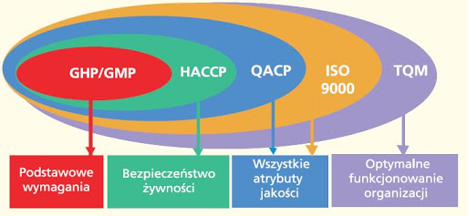
Kolejność wdrażania systemów jakości

Slide 15
Podstawą i punktem wyjścia wdrażania wszelkich systemów zapewnienia jakości jest wdrożenie zasad GMP i GHP. Zasady te najczęściej bywają opisane
W tzw. Zakładowym kodeksie GMP/GHP w postaci instrukcji.

